Slide 1
Metersphere Intro

Slide 3
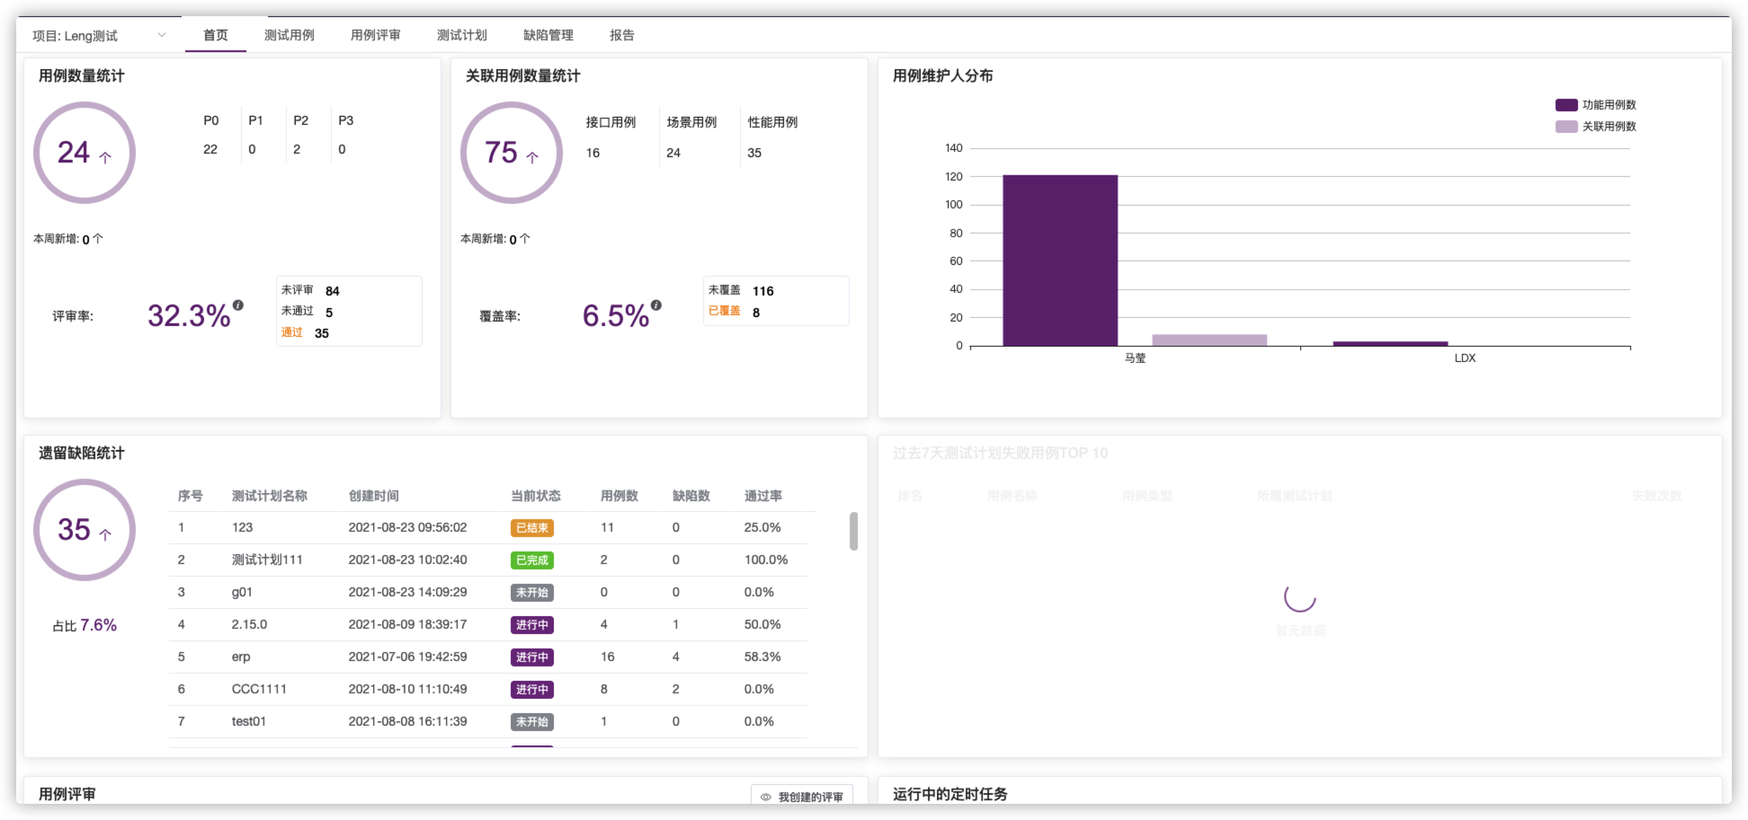
Test Case Management

Slide 4
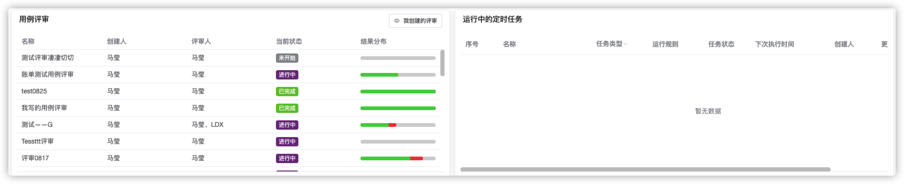
Test Case Management

Slide 5
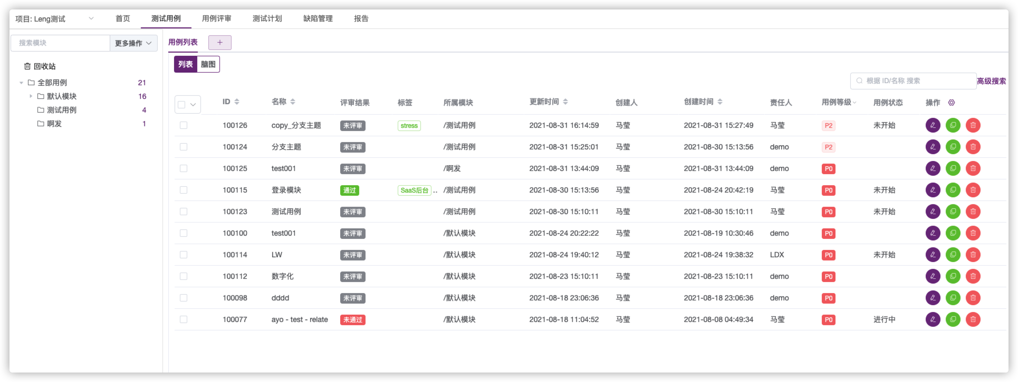
Test Case Editing

Slide 6
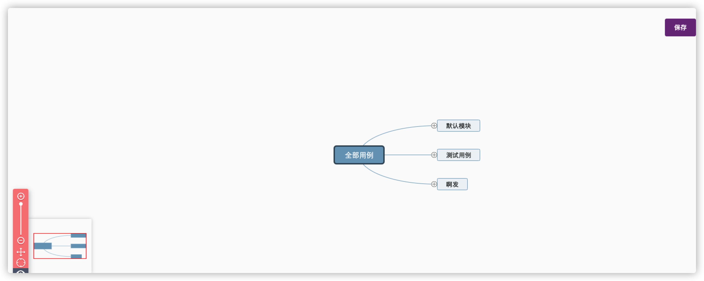
Test Case Editing

Slide 7
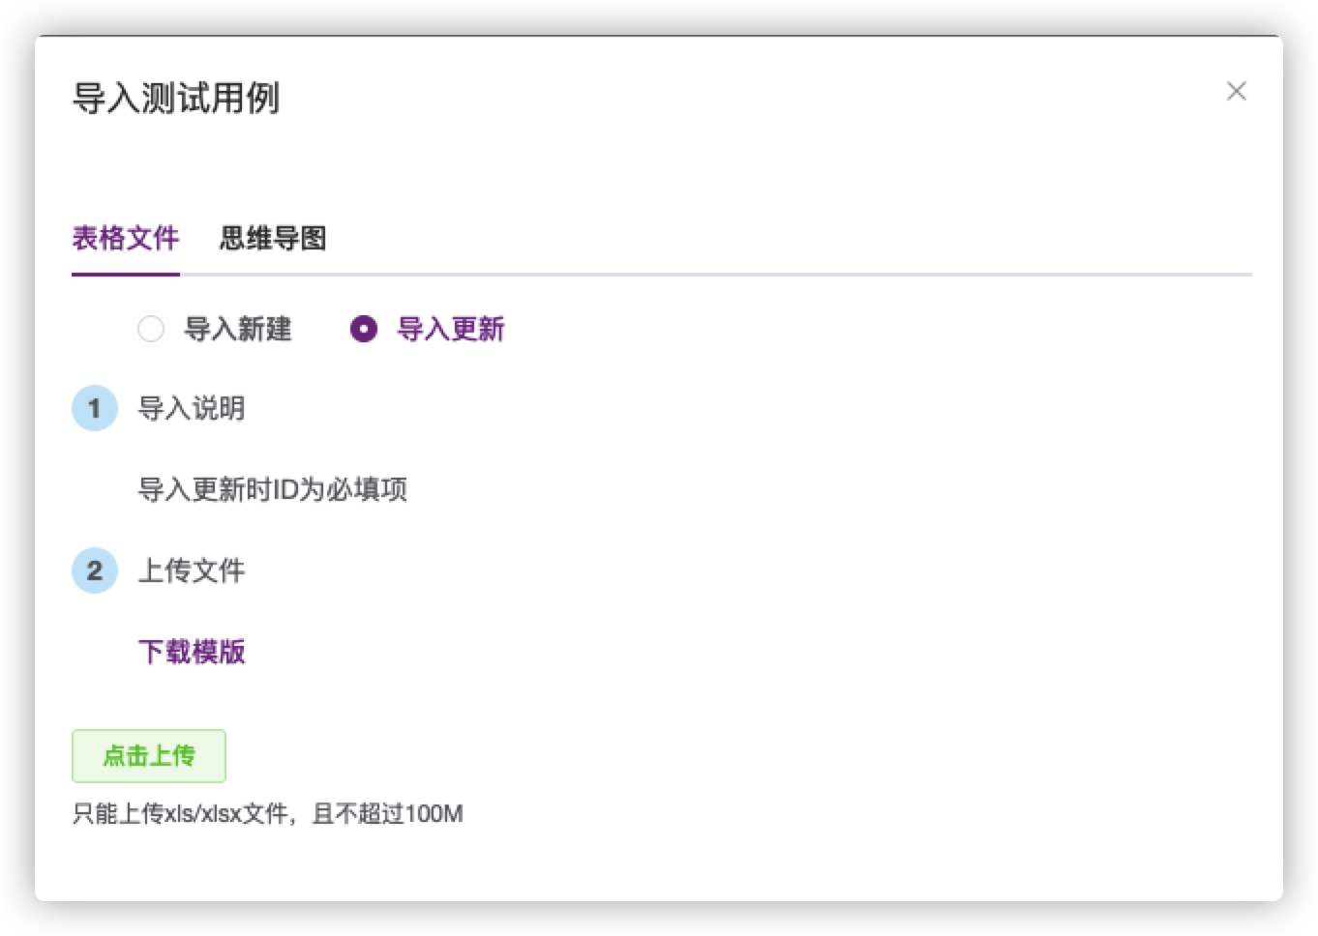
Test Case Importing
1. 导入思维导图
2. 导入testlink？

Slide 8
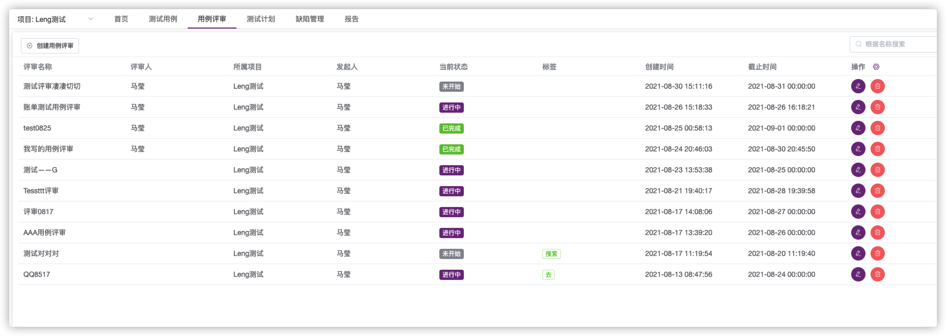
Test Case LifeCycle

Slide 9
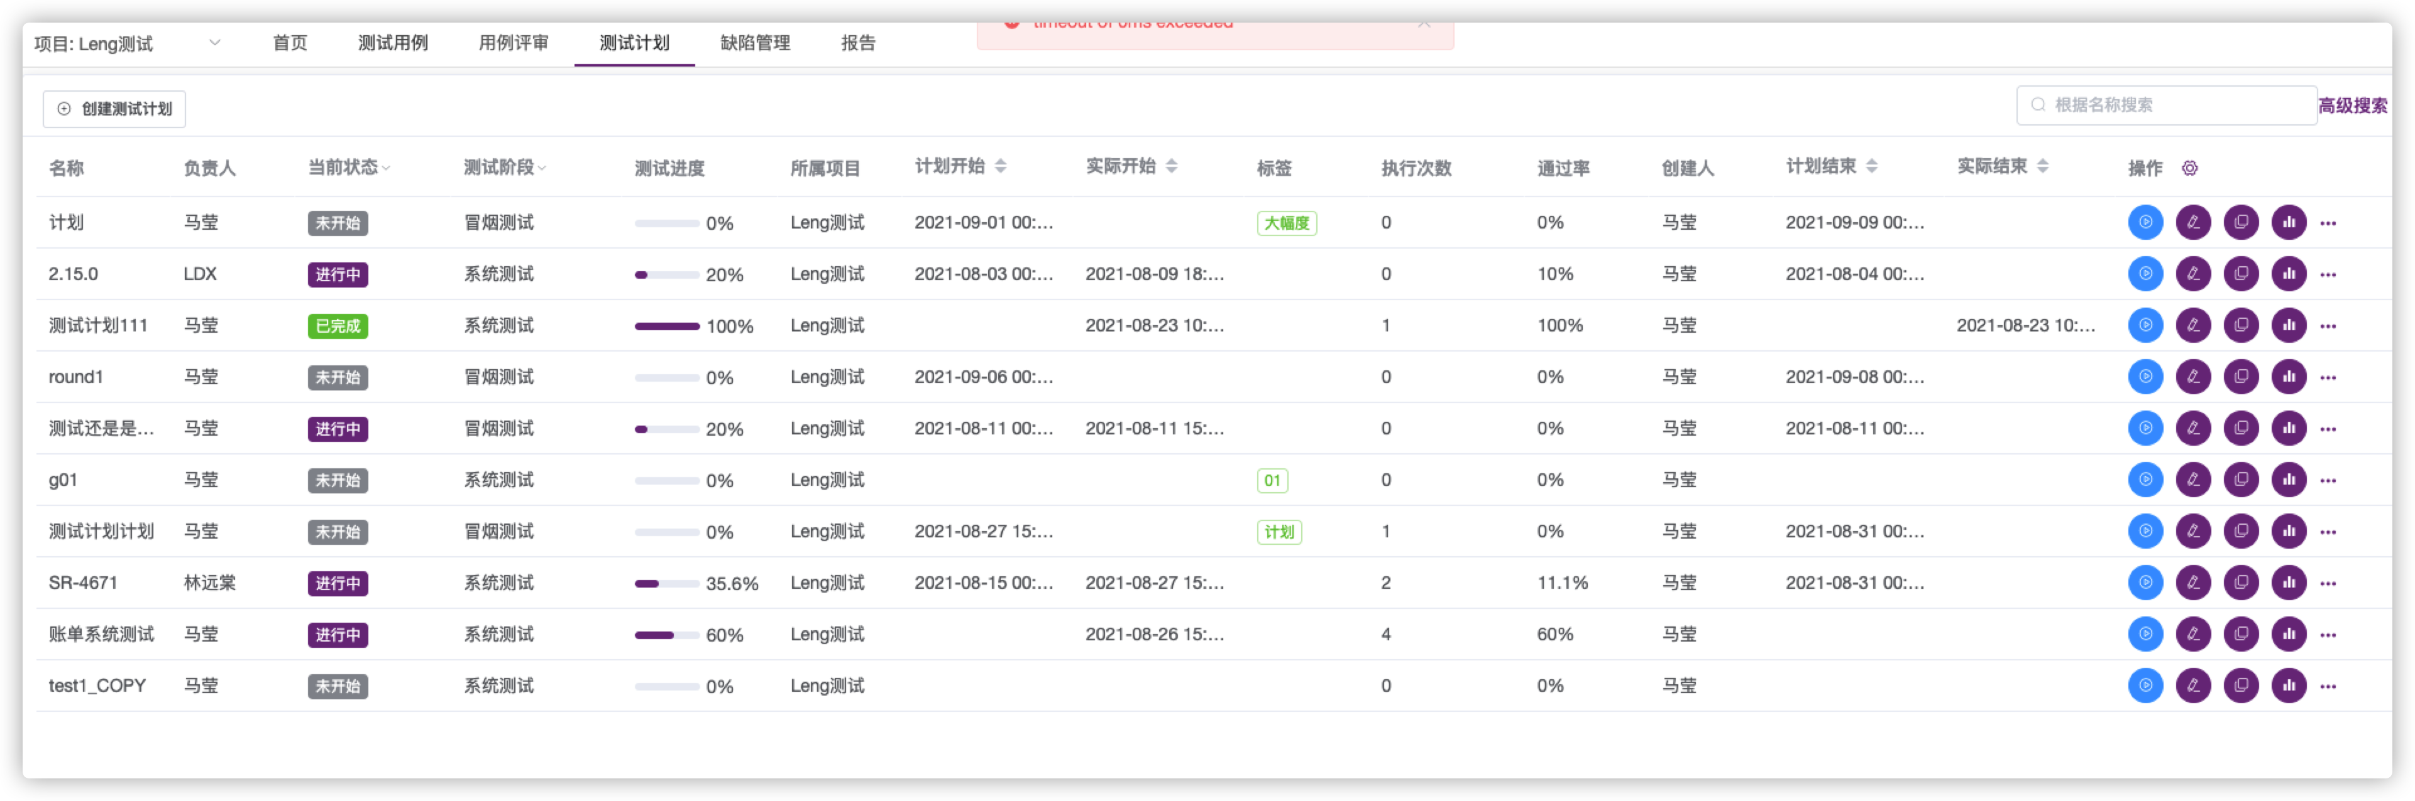
Testing Planning

Slide 10
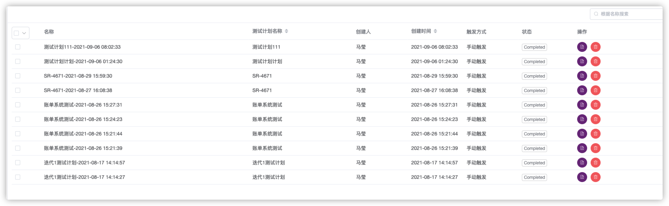
Testing Reporting

Slide 11
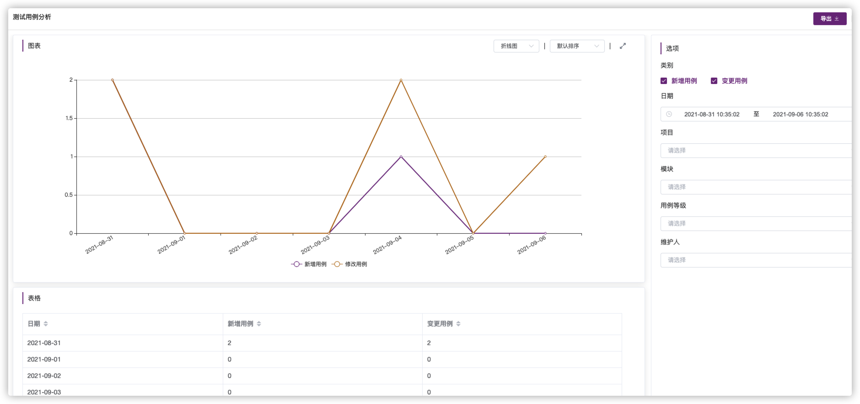
Testing Reporting

Slide 12
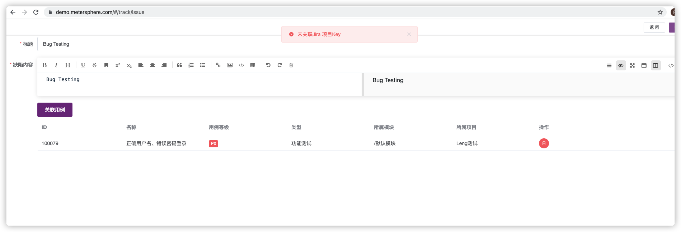
Bug Management
1. 可以和JIRA集成
2. Bug 可以和测试用例关联

Slide 13
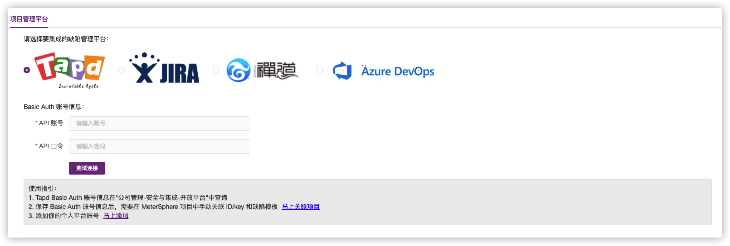
Bug Management

Slide 14
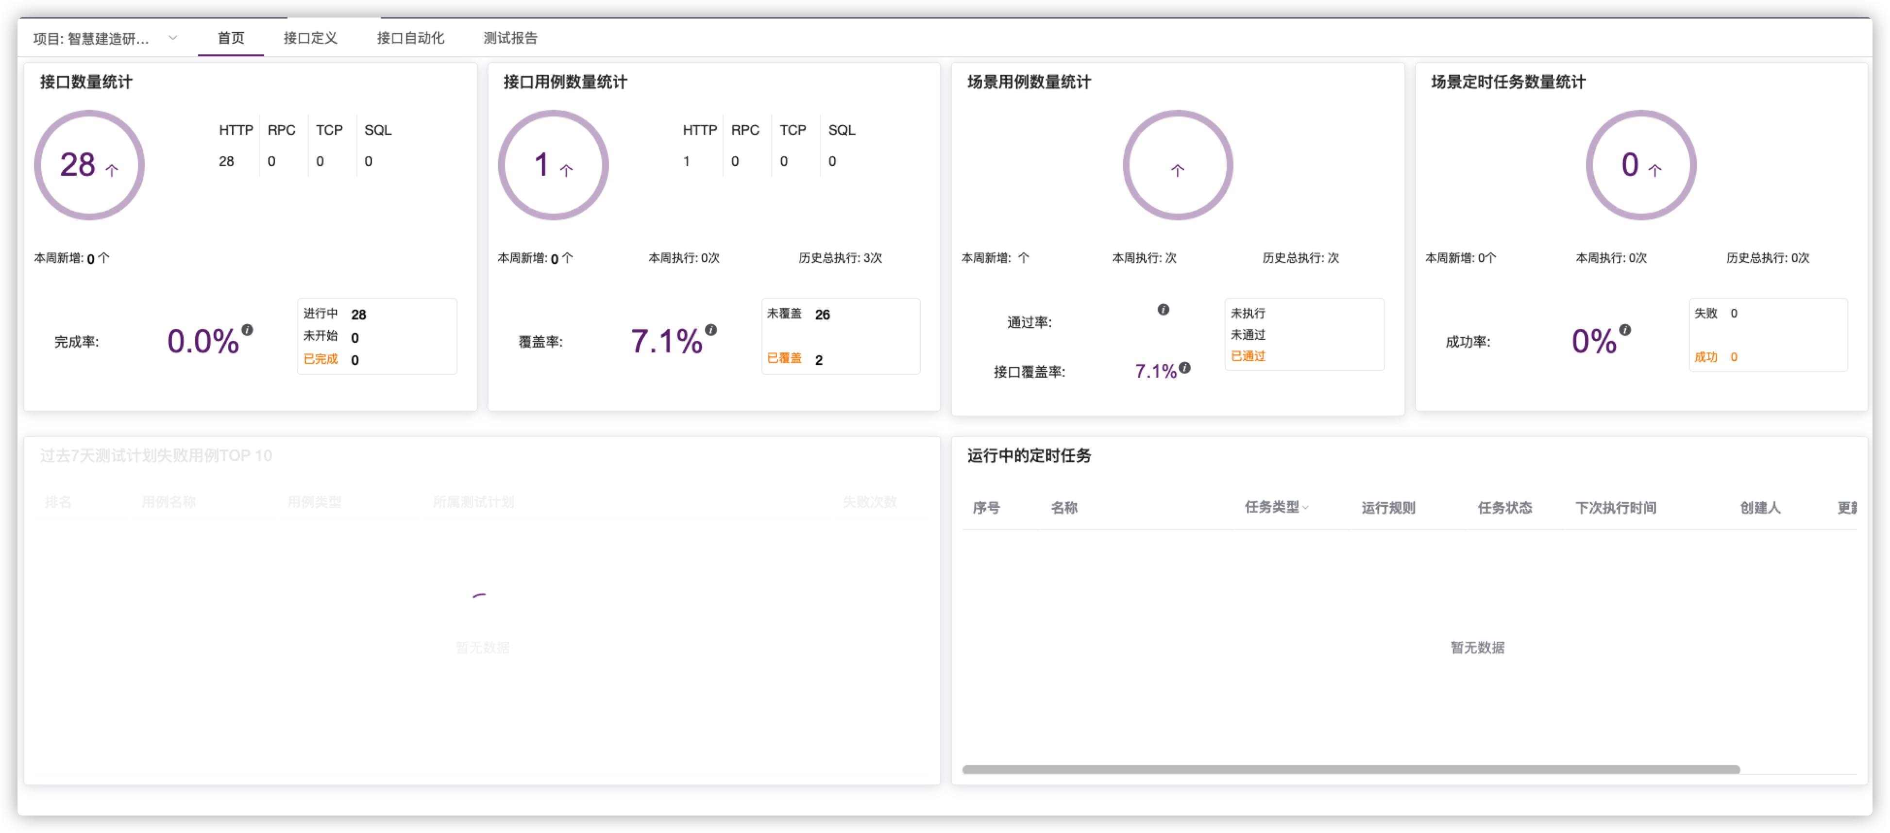
接口测试

Slide 15
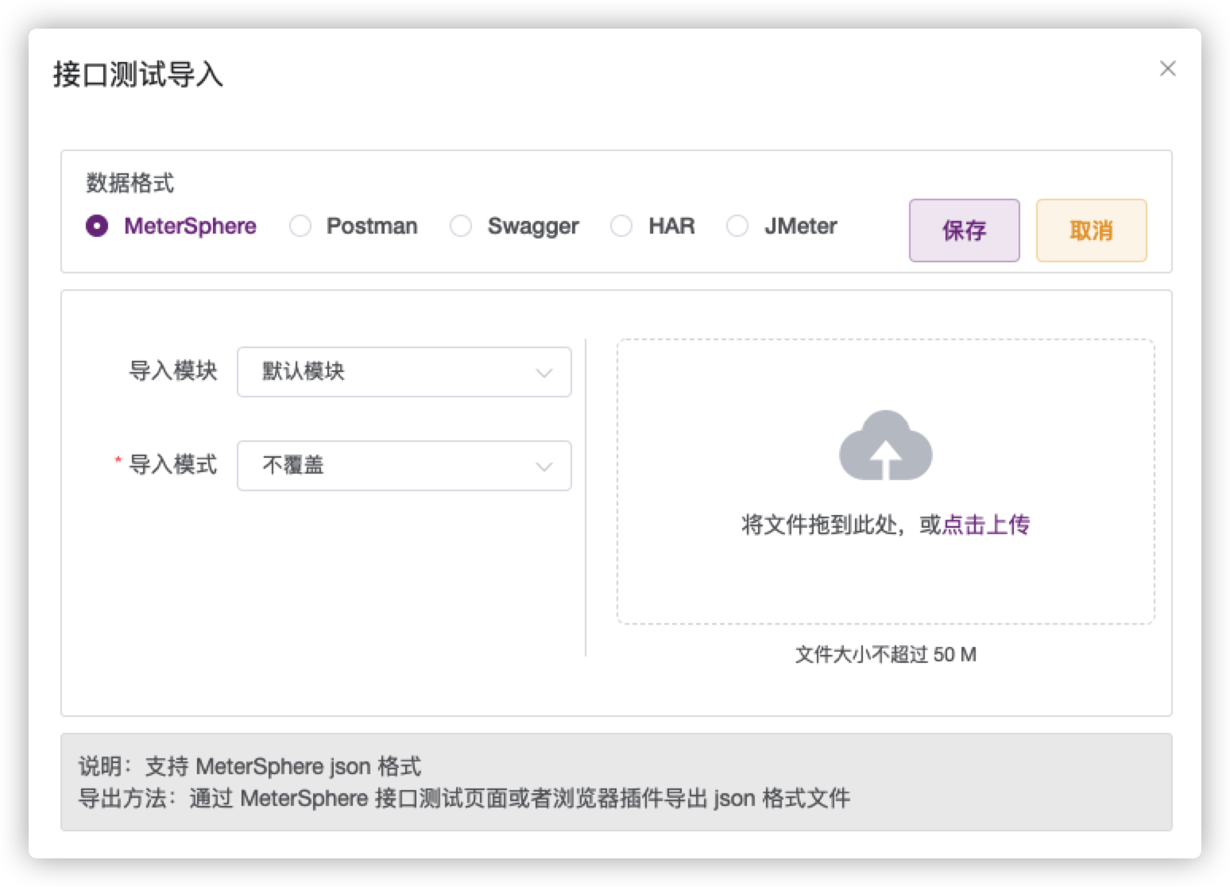
接口测试Import
1. Postman
2. Swagger
3. JMETER
4. HAR

Slide 16
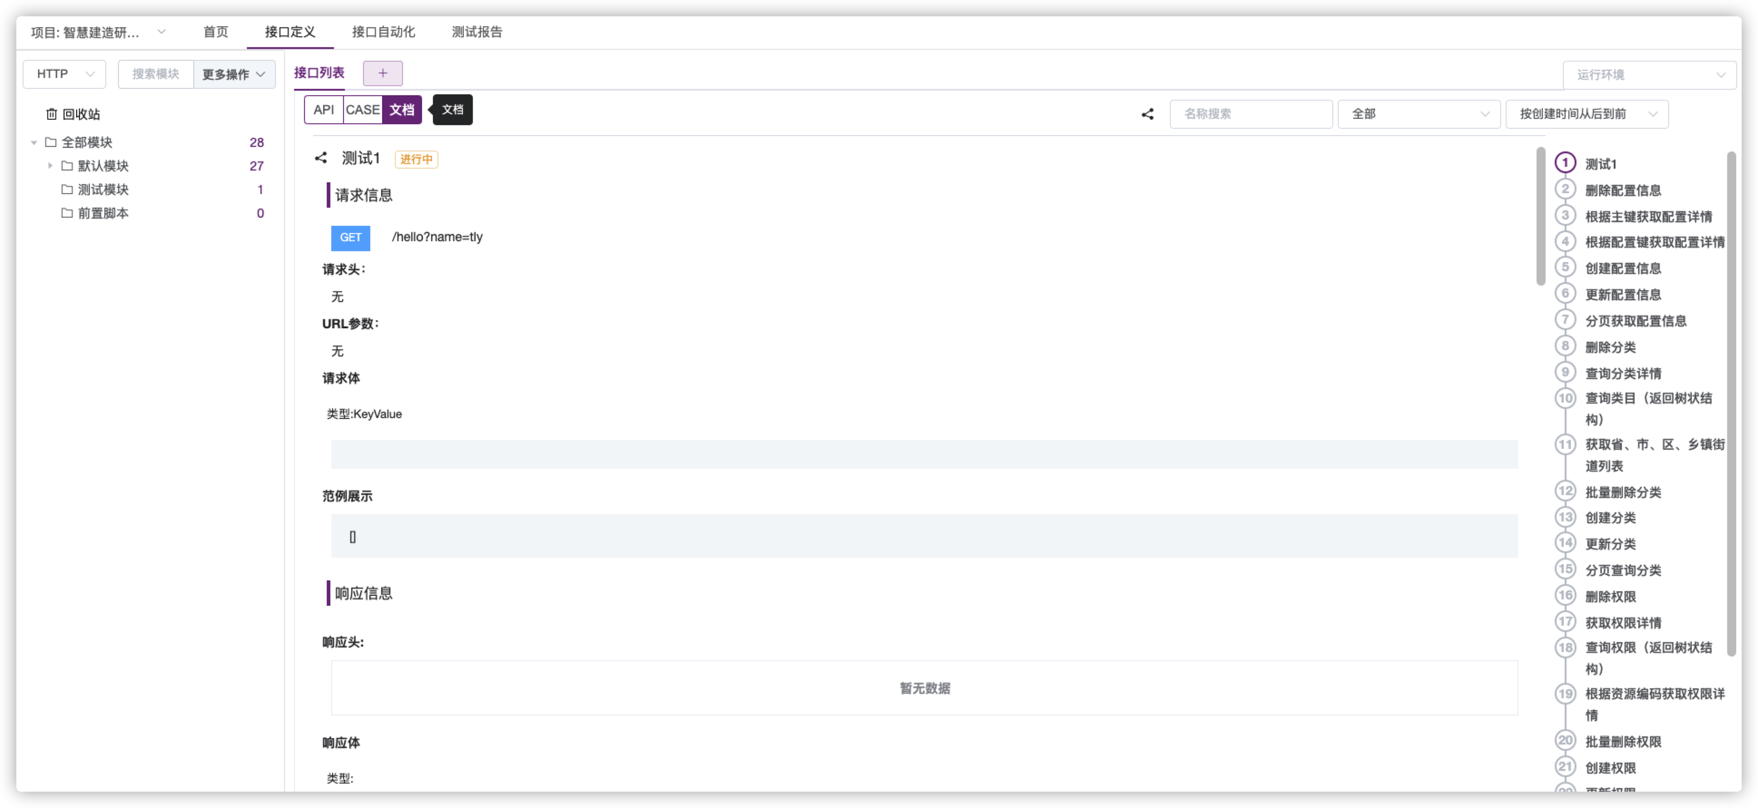
接口测试： Living Documentation

Slide 17
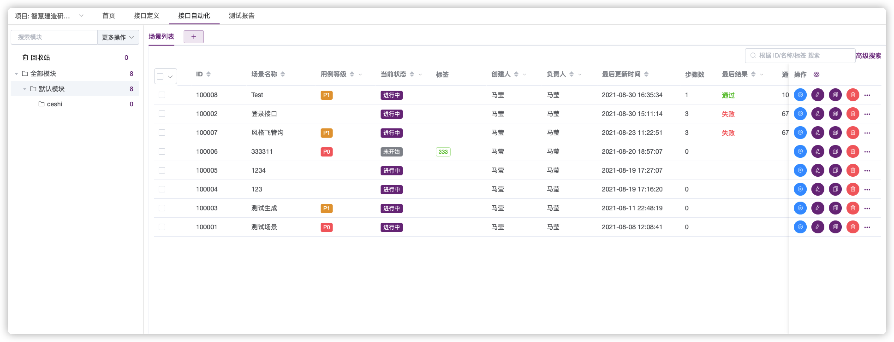
接口测试： API Automation
1. Swagger 导入/Postman/JMX导入

Slide 18
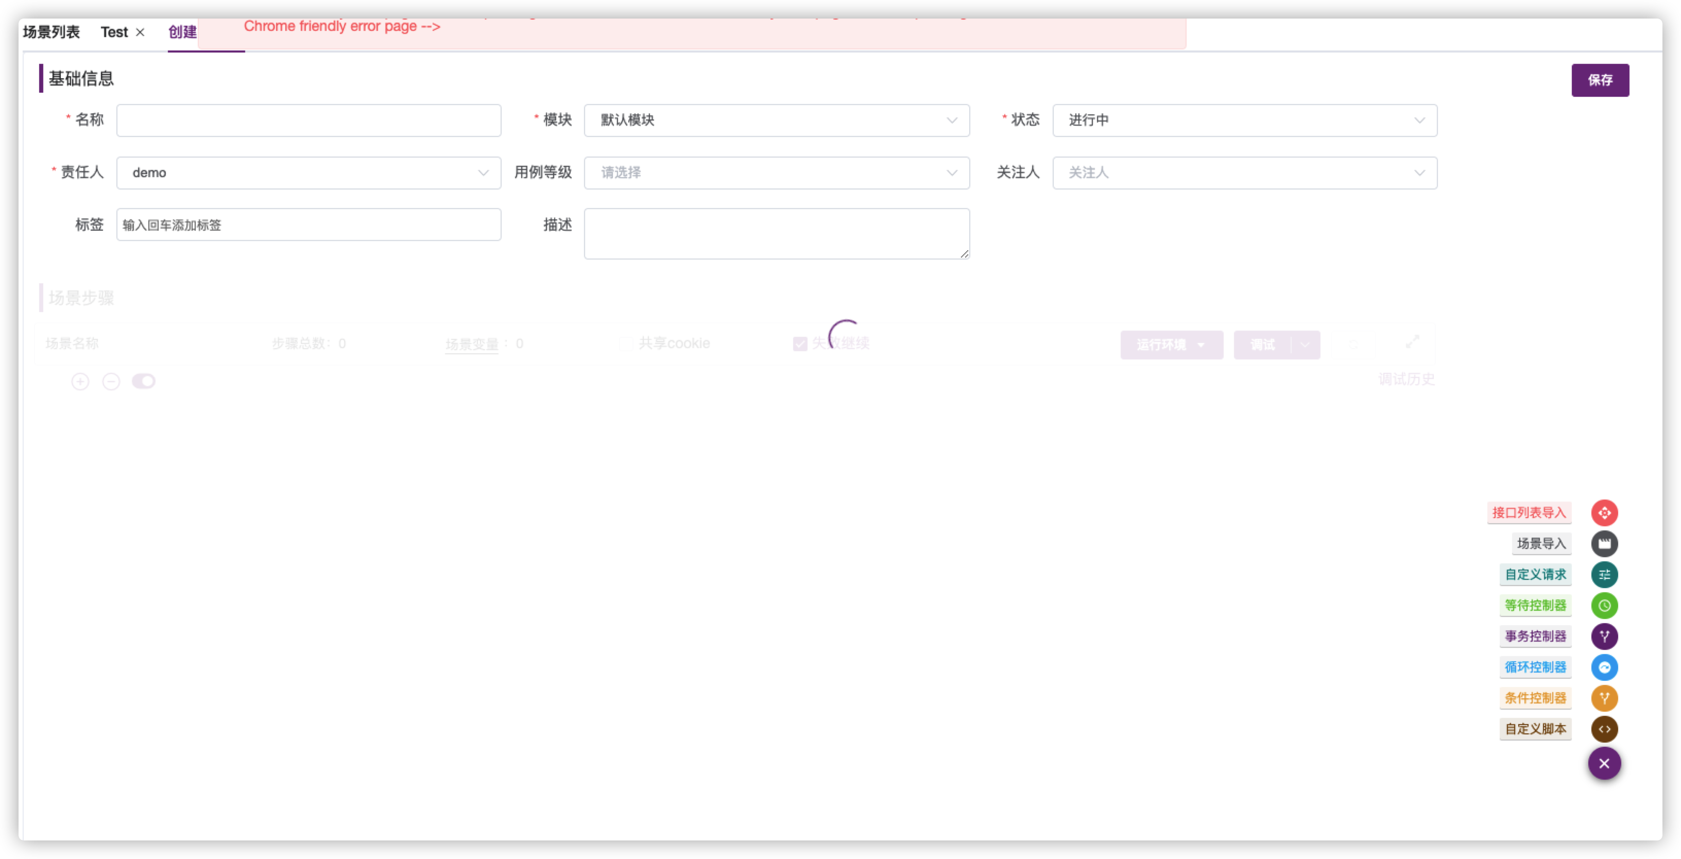
接口测试： API Automation
1. JMeter Web化
2. Bean Shell支持
3. JMeter 插件支持？
4. Python 支持
5. Javascript支持
6. 场景组合

